Slide 1
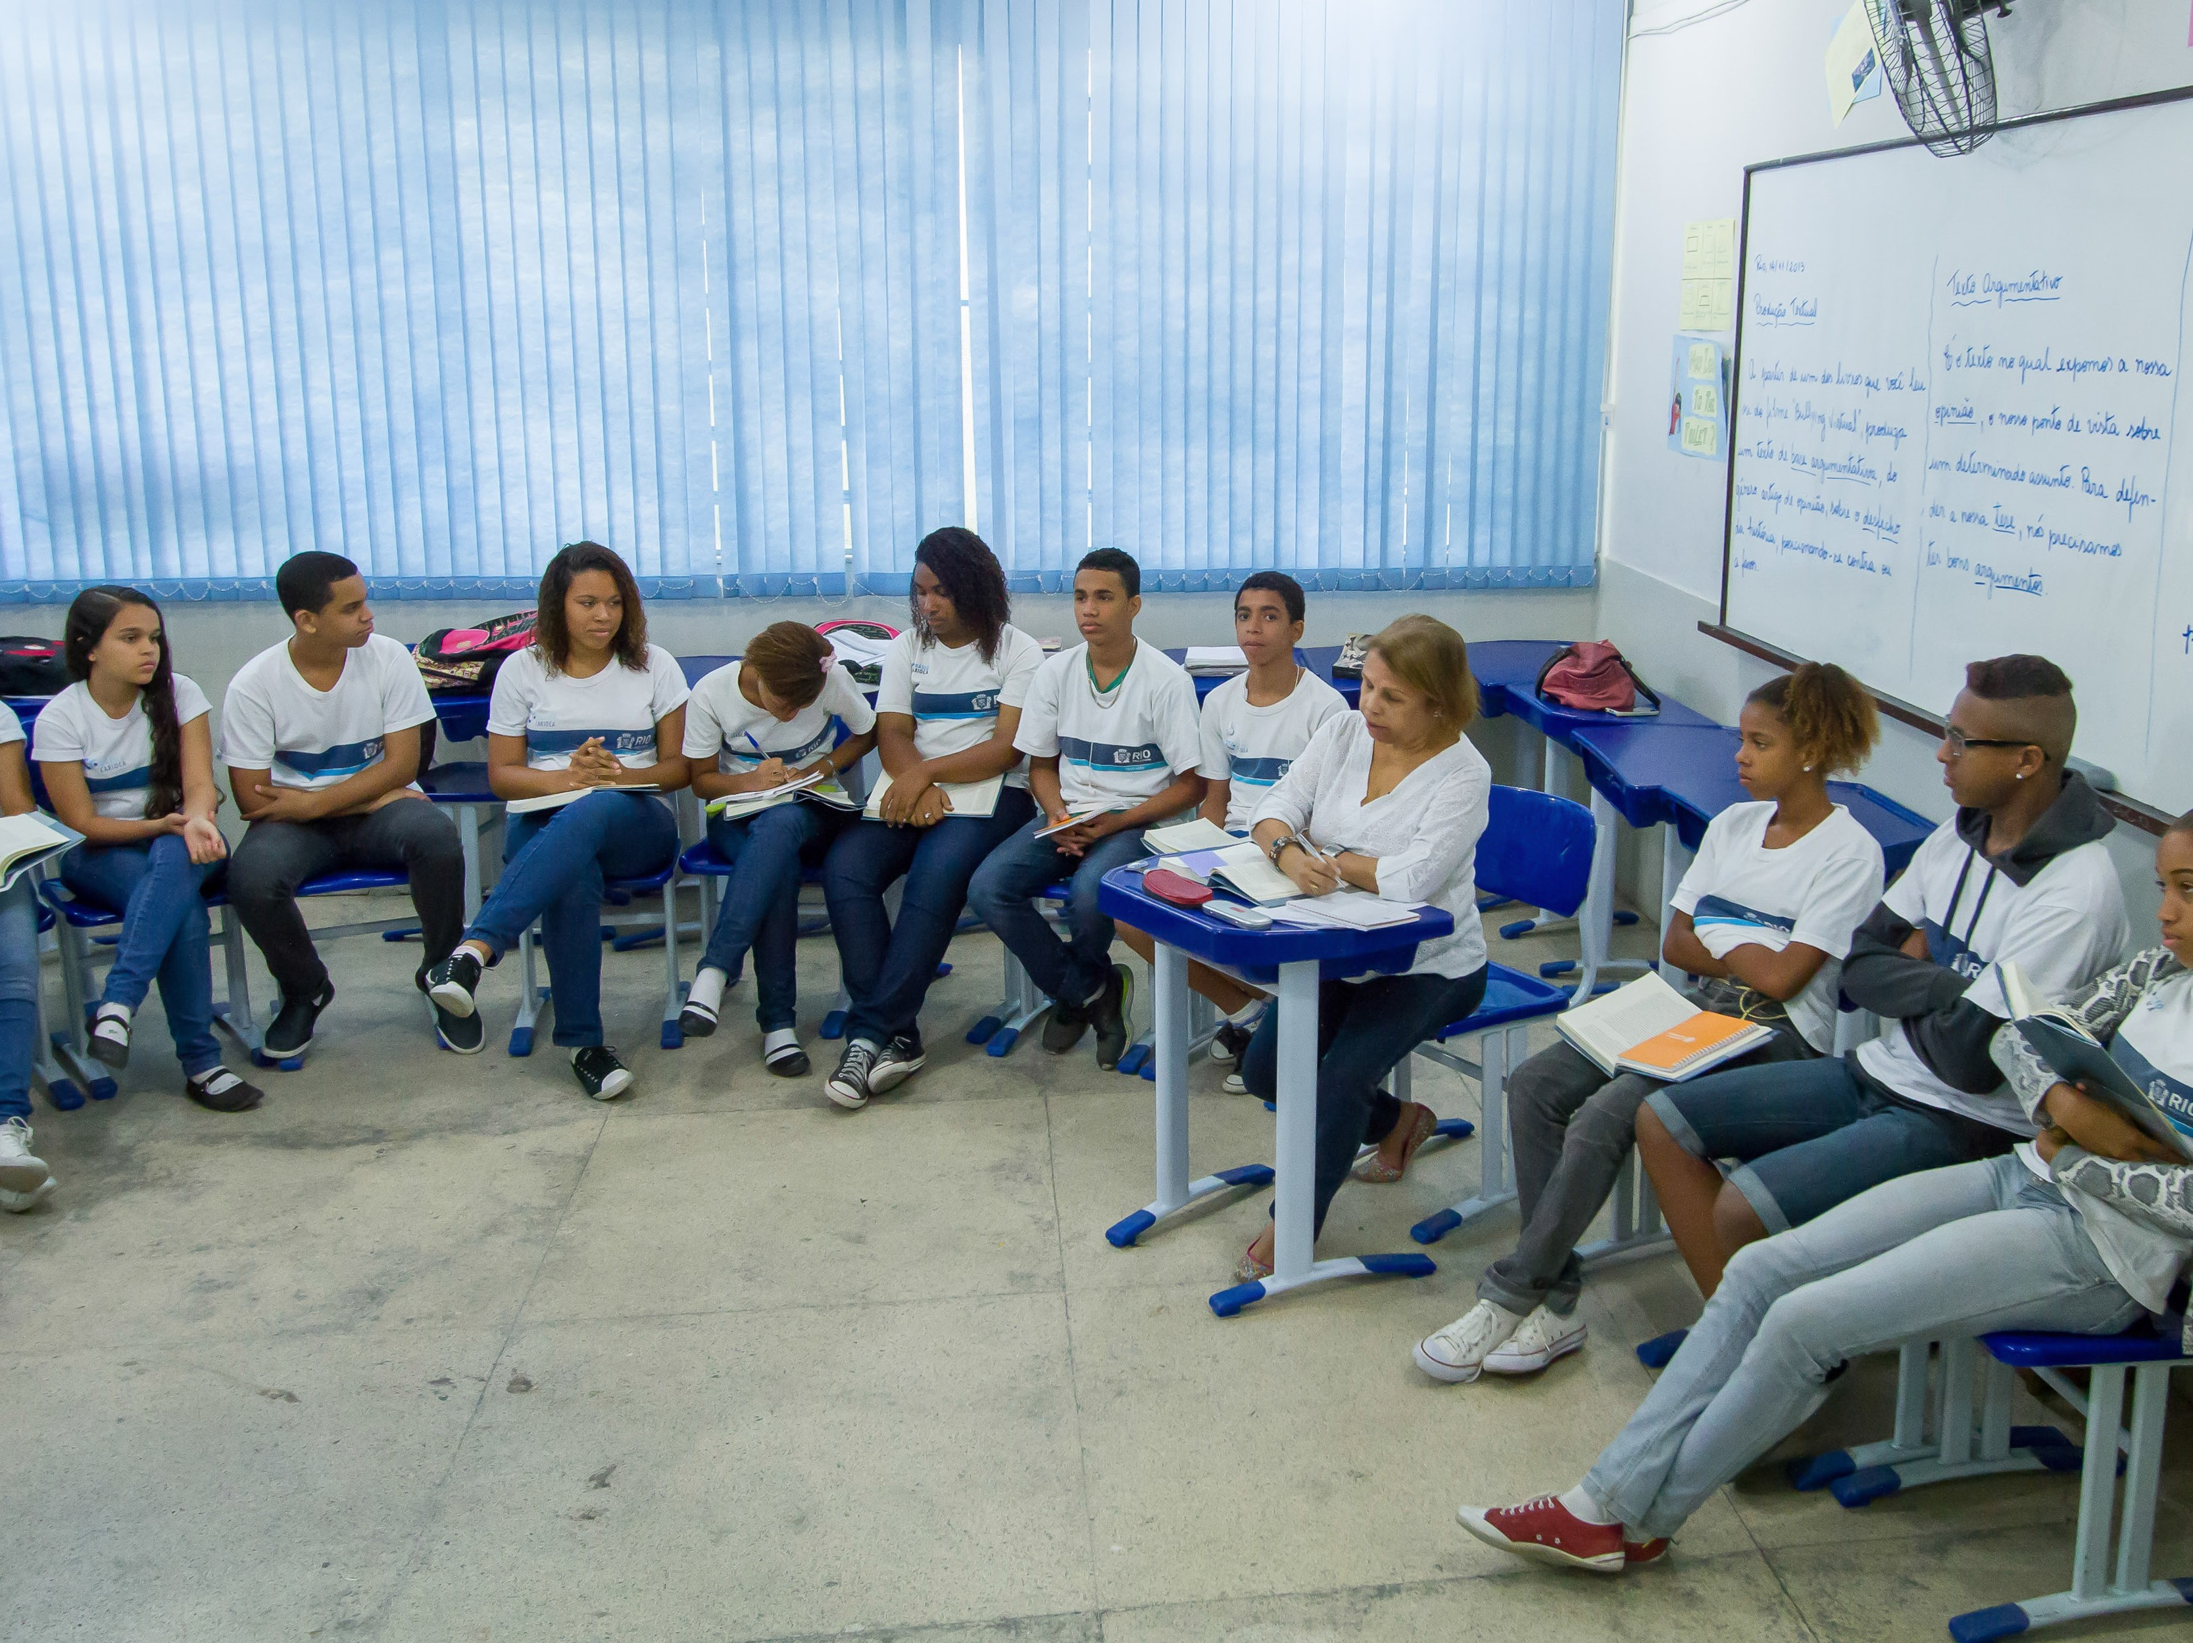



Una escuela como comunidad de aprendizaje

Slide 2
Una escuela como Comunidad de Aprendizaje
Sus acciones tienen base en los principios del aprendizaje dialógico
Diálogo Igualitario
Creación de Sentido
Dimensión Instrumental
Igualdad de diferencias
Inteligencia Cultural
Transformación
Solidaridad
Pasa por las fases de transformación
Implementa Atuações Educativas de êxito
Sensibilización
Grupos Interactivos
Tertulias Dialógicas
Tomada de Decisión
Sueño
Formación Pedagógica Dialógica
Formación de Familiares
Biblioteca Tutorada
Selección de Prioridades
Participación Educativa de la Comunidad
Modelo Dialógico de Resolución de Conflictos
Planificación

Slide 3
www.comunidadedeaprendizagem.com

